Slide 1

PRESENTATION PARTAGE
26 JUIN 2014
Environnement d’outils collaboratifs dédié à l’enseignement et la Recherche

Slide 2

SOMMAIRE
Introduction
Roland CHOLET – Responsable Relation Partenaires – RENATER
Transformation de l‘Université : les apports du numérique
Présentation fonctionnelle de PARTAGE et critères de choix
Laurent AUBLET-CUVELIER– expert PARTAGE – RENATER
Présentation de l'Offre PARTAGE et gouvernance participative
Roland CHOLET - Responsable Relation Partenaires – RENATER
Discussion

Slide 3
Le Numérique et la transformation des Universités

Slide 4

La solution
Un environnement numérique
Intégré et sécurisé
Attractivité des universités et des établissements d’enseignement supérieur
Sécurité
et
fiabilité
Communauté
Très haute qualité du réseau RENATER
Univers
Collaboratif
Cohérence et harmonisation dans la proposition de services utilisateurs
Faciliter la mobilité des étudiants
Interopérabilité
Hébergement dédié dans un
cloud souverain
Authentification AAI
Fonctionnement collaboratif des universités
Pédagogie du travail collaboratif

Slide 5

Contexte dans les établissements
Trois types d’utilisateurs :
le personnel - les enseignants/chercheurs - les étudiants
  Des « comportements » différents vis à vis des outils, des « contraintes » sécurité etc..
  Fragmentation des medias: PC, tablettes, smartphones selon l’heure de la journée
  Objectif : rester « connecté » avec les ENT, les réseaux sociaux, les actus, etc…
Consommation de contenus numériques

Slide 6
Personnel
Des points d’attention
  Référentiel unique : annuaires, agendas
  Accès aux différentes applications sans assistance
Besoin de :
  Outil simple, intégré facilement dans son environnement de travail
  Service 24/7

Slide 7
Enseignant - Chercheurs
Des points d’attention
  Circulation d’informations sensibles : sujets d’examen et notes d’examen, sujets de recherche
  Authentification
  Ergonomie de la solution
Besoin de :
  Diffusion de cours en ligne, de
  supports, de MOOCs
  Environnement sécurisé
  Environnement collaboratif…interopérable avec les autres établissements de l’ESR
  Echanger avec les étudiants

Slide 8
Etudiants
Des points d’attention
  Accéder à son média préféré (BYOD)
  Interagir en mode push
  Synchro des agendas avec l’ENT
  Faciliter la mobilité de l’étudiant
  Échanges entre étudiants et enseignants

Slide 9
Des réponses
Sécurité embarquée dans PARTAGE
Un seul hub, plusieurs services :
  Un environnement collaboratif intégré (groupes, forums, partage de documents..)
  Une messagerie
  Un agenda
  PARTAGE
  Solution collaborative dans un environnement national maîtrisé

Slide 10




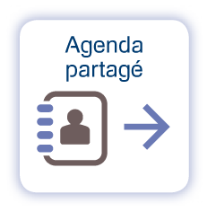



Sécurité

Slide 11
Gouvernance optimisée
  Une gouvernance « optimisée » où l’ensemble des organismes utilisateurs prennent les décisions stratégiques
  Gouvernance animée par AMUE&RENATER avec le(s) Etablissement(s) ou organisme(s)
    Comité stratégique
    Comités de suivi
    Cellule de crise

Slide 12
Les différentes composantes du SI
Laurent AUBLET-CUVELLIER – Expert Technique PARTAGE RENATER

Slide 13

L’apport de RENATER dans l’environnement numérique E/R
Une infrastructure dédiée
Une sécurité adaptée
Des services pour la collaboration
Des interfaces avec l’environnement de l’établissement

Slide 14
L’apport de RENATER dans l’environnement numérique E/R
Une infrastructure dédiée
Une sécurité adaptée
Des services pour la collaboration
Des interfaces avec l’environnement de l’établissement

Slide 15
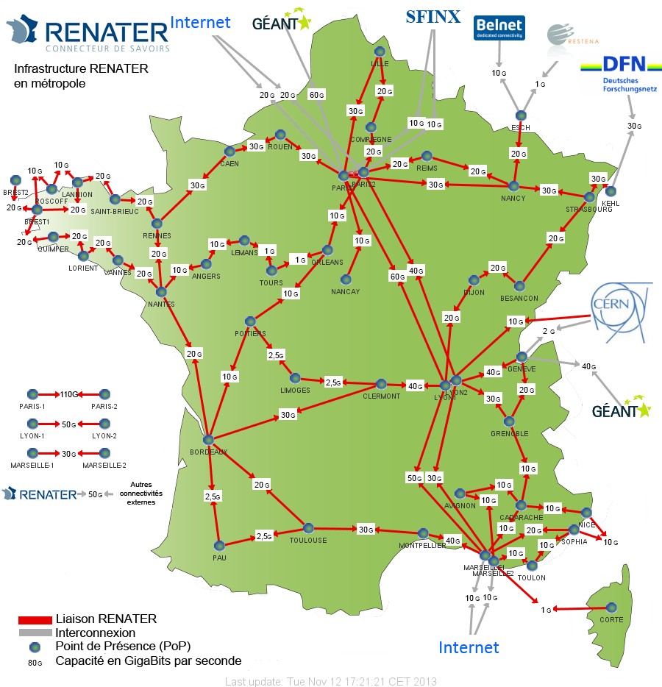
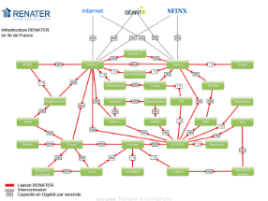
Diamètre = 10 ms
Notes:
Cv = 299792 km/s dans le vide
Cf = 55 à 60% => 170 000 à 180 000 km/s
=> De l’ordre de 1300 km = 10 ms (dont 2 à 3 ms d’équipements d’extrémité)

Slide 16
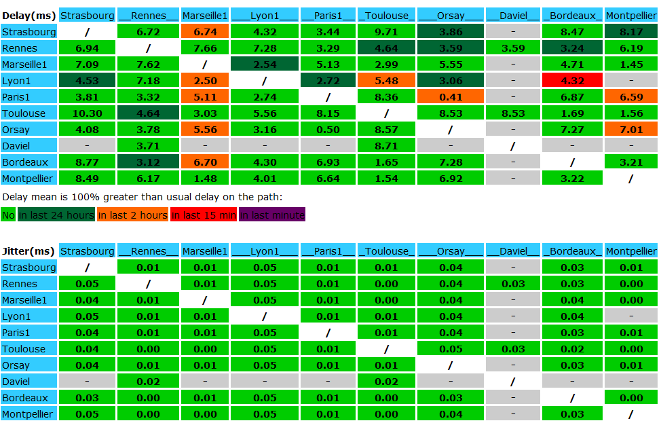
La garantie de stabilité !
Cf. http://pasillo.renater.fr/metrologie/IPv4.html
Notes:
Et ces mesures sont faites sur le service IP mutualisé de RENATER !
Pages accessibles pour tous depuis le web RENATER

Slide 17
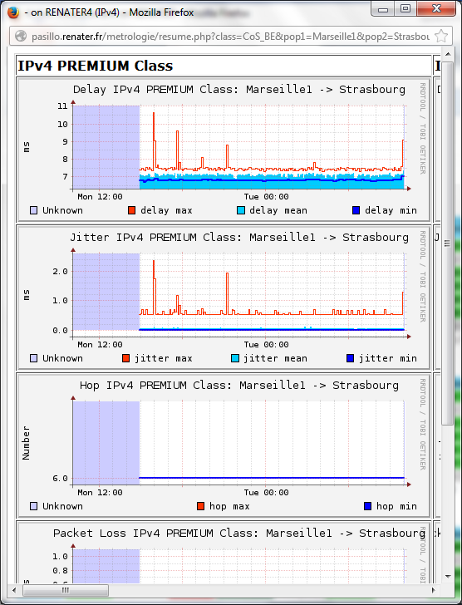
La garantie de stabilité !
Cf. http://pasillo.renater.fr/metrologie/IPv4.html
Notes:
Et ces mesures sont faites sur le service IP mutualisé de RENATER !
Pages accessibles pour tous depuis le web RENATER

Slide 18
Apports d’un réseau national pour l’accès aux services hébergés
Connectivité de tous les utilisateurs
  à haut débit
  de bout en bout
Communauté fermée d’utilisateurs
  confiance
Capacité de raccorder des DC hors communauté
  Suppression des aléas et des coûts de passage par Internet

Slide 19
L’apport de RENATER dans l’environnement numérique E/R
Une infrastructure dédiée
Une sécurité adaptée
Des services pour la collaboration
Des interfaces avec l’environnement de l’établissement

Slide 20
La sécurité
Authentification
  Fédération d’identité Education/Recherche
  eduGAIN
Certificats
  Pour les services
  Pour les personnes
    Signature et chiffrement
Protection du patrimoine scientifique et technique
  Observation permanente, détection des incidents (CERT)
  Veille sécurité sur le réseau et les services
  Sécurisation des échanges
    Anti hameçonnage
    Chiffrement des communications

Slide 21
L’apport de RENATER dans l’environnement numérique E/R
Une infrastructure dédiée
Une sécurité adaptée
Des services pour la collaboration
Des interfaces avec l’environnement de l’établissement

Slide 22
Collaboration au sein de la communauté E/R
Coordination
  Foodle (planification collaborative)
Travail de groupe
  Universalistes (listes de diffusion hébergées)
  Filesender (envoi de très gros fichiers)
Messagerie
  Antispam RENATER (mutualisé sur plus d’1M de BAL)
Communication intégrée voix et image
  Visioconférence : RENAvisio, EVO (plus de 60000 visioconférences par an)
  Services à valeur ajoutée de téléphonie : passerelles vers la visio, interco ToIP

Slide 23
Collaboration :
Interactions entre les services RENATER
Les interactions entre les services de RENATER sont nombreuses …
Antispam
Et c’est heureux !
Filesender
Foodle
Universalistes
RENAvisio
ToIP
EVO

Slide 24
Collaboration :
Interactions des services RENATER
avec ceux des établissements
Antispam
Filesender
Foodle
Universalistes
RENAvisio
Messagerie
ToIP
EVO
Annuaires / Carnets d’adresses
Agendas
Partage de documents
Gestion de Tâches

Slide 25
Collaboration, interactions, interfaces …
Antispam
Filesender
Foodle
Complexité technique
Complexité fonctionnelle
Coûts
Universalistes
RENAvisio
Messagerie
ToIP
EVO
Annuaires / Carnets d’adresses
Agendas
Partage de documents
Gestion de Tâches

Slide 26

Collaboration, interactions, interfaces …
… intégration !
Antispam
Filesender
Foodle
Universalistes
RENAvisio
ToIP
EVO

Slide 27
L’apport de RENATER dans l’environnement numérique E/R
Une infrastructure dédiée
Une sécurité adaptée
Des services pour la collaboration
Des interfaces avec l’environnement de l’établissement

Slide 28

Transformation numérique des établissements
Feuille de route pour l’intégration des solutions AMUE/Cocktail/ESUP/PLUME/RENATER
2014
S1
2015
S1
2016
S1
Environnements
numériques
S2
S2
Harpège
gestion des carrières
entretiens annuels
Apogée
calendriers universitaires
Siham
Logiciels
AMUE
Sifac
Carnets d’adresses
Synapse
annuaires et listes
PRSIME
processus
et documents
Référentiel GRHUM :
Comptes Informatiques (via LDAP/CAS ou en direct)
Populations (personnels, enseignants, étudiants, …)
Groupes / Structures (Administratives, Pédagogiques, Recherche) & Listes de diffusion / Forums
Contacts par catégories (incluant les partenaires & fournisseurs)
SUPERPLAN, HAMAC, KIWI :
Agendas (Individus, Salles/Objets, Formations, …) pour les Emplois du Temps, Congés, Missions & Réunions
Suite
Cocktail
uPortal v4
Mobilité
ESUPDematEC
Dématérialisation
Authentification
Multi-facteurs
OAE - ESUP
Réseau de collaboration
Plateforme
ESUP
Grouper
Gestion groupes
OAE
Collaboration
Agimus
Indicateurs
uPortal v4.1
Responsive Web Design
Nuxeo
GED
Intégration native ou simple
PLUME
Gestion de projet :
RedMine, GanttProject, DotProject
Gestion de ressources :
GRR, phpMyResa
Gestion des congés :
PHP_congés, GLOP
Gestion de conférences:
Indico
ANTISpam
Filesender
Services
RENATER
Foodle (1)
Férération d’identités
Foodle (auto complétion)
SeeVogh annuaires, ICS
Sympa: Hébergement SAAS
Signatures
éléctroniques
RENAvisio
eduGAIN
RENAvisio (réservation intégrée)

Slide 29
Le plan de développement des interactions PARTAGE
Un phasage des versions du service
  Sur une base trimestrielle
  Décrivant les évolution de l’intégration de PARTAGE
Exemple:
Version | Composant | Description
1.0 – 2014T1 | - PARTAGE - EVO + Foodle … | - Messagerie instantanée ouverte via XMPP - Envoi d’ICS pour intégration des réunions directement dans l’agenda …
1.1 – 2014T2 | - PARTAGE - RENAvisio - RENAvisio, Filesender, foodle, - Fédération Education-Recherche ... | - ZIMLET pour la messagerie instantanée dans l’intrface - Envoi d’ICS pour intégration des réunions directement dans l’agenda - Zimlet pour accès direct aux services depuis PARTAGE - Accès fédéré à l’interface WEB de PARTAGE …
…
1.n – 2014Tm | - SYMPA - Foodle - Fédération Education-Recherche | - Hébergement SaaS - Affichage de l’agenda partage dans un questionnaire foodle - Utilisateurs internationaux via eduGAIN

Slide 30
Fonctionnalités
Laurent AUBLET-CUVELLIER – Expert Technique PARTAGE RENATER

Slide 31



Une offre SaaS de plus ?
Messagerie collaborative
A
A

Slide 32
Une offre SaaS de plus ?
Messagerie collaborative SaaS
A
A
B
C

Slide 33


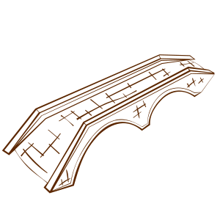



Un outil qui s’intègre dans l’environnement numérique
2
A
B
C
1

Slide 34

Description fonctionnelle pour les utilisateurs
Messagerie
Contacts
Agenda
Tâches
Documents
Messagerie Instantannée
Annuaires
EXTRA
INTRA
Public

Slide 35
Description fonctionnelle pour les utilisateurs
Accès Web
  allégé pour téléphones mobiles
  évolué (AJAX)
  compatible avec les navigateurs et OS usuels et intégrant la fédération d‘identité
Clients lourds
  Protocoles normalisés : imaps, smtp auth, caldav, webdav, carddav, etc.

Slide 36
Description fonctionnelle pour les Administrateurs
Système de support opérationnel
  Journaux d‘évènements
  Statistiques (nombre de comptes, usage disques, etc)
  Guichet des tickets de support
Système de support fonctionnel
  Créer/Modifier/Supprimer les comptes utilisateurs
  Gérer des groupes d‘utilisateurs, des partages, des accès, etc

Slide 37


Description fonctionnelle pour les Administrateurs
Interface graphique Web
API REST pour WebService
Fichiers batch de synchronisation
Urbanisation du S.I.
Industrialisation des process...
Rationalisation des ...
Workflow, intégration
Scripts, Shell, Perl ...
LDAP, SQL, ASCII ...
Synchro, Crontab ...

Slide 38
Sécurité
Disponibilité
  Support 24/7
Confidentialité
  Hébergement en France et de droit français
=> conformité au RGS

Slide 39
L’Offre de PARTAGE : La gouvernance
Roland CHOLET
Responsable Relations Partenaires – Direction des Relation Exterieures

Slide 40
La gouvernance de PARTAGE (1)
Comité stratégique avec tous les établissements adhérents
  il fixe les grandes orientations
  s'informer mutuellement des évolutions susceptibles de modifier le fonctionnement
  approuver les propositions d'évolutions proposées par les Comités de suivi
  arbitrer les différends survenus éventuellement en comités de suivi
  examiner et statuer sur les propositions d'avenants à la Convention
  examiner annuellement le compte d’exploitation et le budget prévisionnel de l’activité du Service
  deux par an

Slide 41
La gouvernance de PARTAGE (2)
Comités de suivi par établissement
  entre l’établissement et RENATER
  assurer l'information régulière et réciproque sur la conduite et l'avancement des services rendus par le GIP
  analyser la qualité du service rendu à travers l'examen de tableaux de bord définis conjointement
  proposer et suivre les actions correctives et préventives engagées pour améliorer le service rendu
  arbitrer les différends survenus éventuellement entre les Parties
  étudier toute question importante que l'une des Parties jugerait utile de soulever
  un par an, ou à la demande

Slide 42
Aspects financiers (1)
Un modèle économique différent :
  PARTAGE affiche un coût complet, avec paiement à l’usage (certains coûts difficiles à évaluer dans les établissements)
Un service complet
  service 24 * 7
  intégration de fonctionnalités
  Mises à jour
  Évolution des plateformes

Slide 43
Aspects financiers (2)
Composantes de coûts complets dans une solution internalisée
  Infrastructure serveurs - stockage : achat, maintenance, renouvellement,
  Environnement logiciel : licences, suivi,
  Environnement : climatisation, UPS, sécurité : achat, maintenance, renouvellement,
  Occupation des bâtiments,
  Frais de gestion et de structure : passation des AO et suivi des marchés (personnels DSI et services centraux)
  Administration de la solution : ETP dédiés
  Externalisation de certains domaines

Slide 44
Aspects financiers (3)
Principe :
  Frais d’accès pour une étude préalable à la migration
  Coûts récurrents par compte pour tous les services
  Unités d’œuvre (décrites en détails dans la convention) :
    Déploiement
    Réversibilité
    Formations

Slide 45
Aspects financiers (4)
Etude préalable : 4 600 €HT
Récurrent :
  Compte personnel : 1,8€ HT/mois ; 3 Go
  Compte étudiant : 0,15€ HT/mois ; 1Go
  Compte étudiant inactif : 0,10€ HT/mois
  Compte redirigé : 0,01€ HT/mois

Slide 46
L’offre PARTAGE : ex d’UO
Déploiement
  Migration d’un serveur récent : 5 800 €HT
  Migration d’un serveur ancien : 7 000 €HT
  Migration des données d’un poste : 1,77€HT
Réversibilité
  Etude de réversibilité : 7 100 €HT
  Migration : 8 100 €HT
Journée de formation : 1 100 €HT

Slide 47
COLLABORATIF – FIABLE – ADAPTE
PARTAGE
Offrez-vous une nouvelle forme de visibilité
CONTACTEZ –NOUS
01 53 94 20 30
ou
Roland CHOLET – 06 38 93 45 37

